Slide 1
Kære skole – Læs og fjern inden brug
Målgruppen for præsentationen: Forældre.
I kan bruge de slides, som I ønsker, afhængigt af den sammenhæng som I skal bruge præsentationen i – Resten fjerner I bare eller skjuler.
Bemærk, at der er noter til hvert enkelt slide, som uddyber slidens indhold.
”Aula – sådan kommer det til at se ud” (fra slide 9) hvis I ønsker at vise eksempler på, hvordan Aula kommer til at se ud – med det in mente at der kan forekomme mindre ændringer.

Slide 2
Aula erstatter ForældreIntra
INDSÆT SKOLENS NAVN
INDSÆT DATO

Slide 3




Hvad er Aula
Om Aula
Aula bliver den nye kommunikationsplatform i folkeskoler, SFO’er, fritids- og klubtilbud samt dagtilbud, når Aula erstatter ForældreIntra i 2019 og BørneIntra i 2020.
Notes:
Aula bliver den nye kommunikationsplatform i folkeskoler, SFO’er, fritids- og klubtilbud samt dagtilbud over hele landet, når Aula erstatter ForældreIntra (og ElevIntra) i august 2019 og BørneIntra i 2020. Du vil kunne genkende flere funktioner fra ForældreIntra i Aula.
Som forældre vil I fx få adgang til kalender, beskeder, nyheder, galleri og kommunikation i grupper i en mere enkel, brugervenlig og sikker løsning.
.

Slide 4
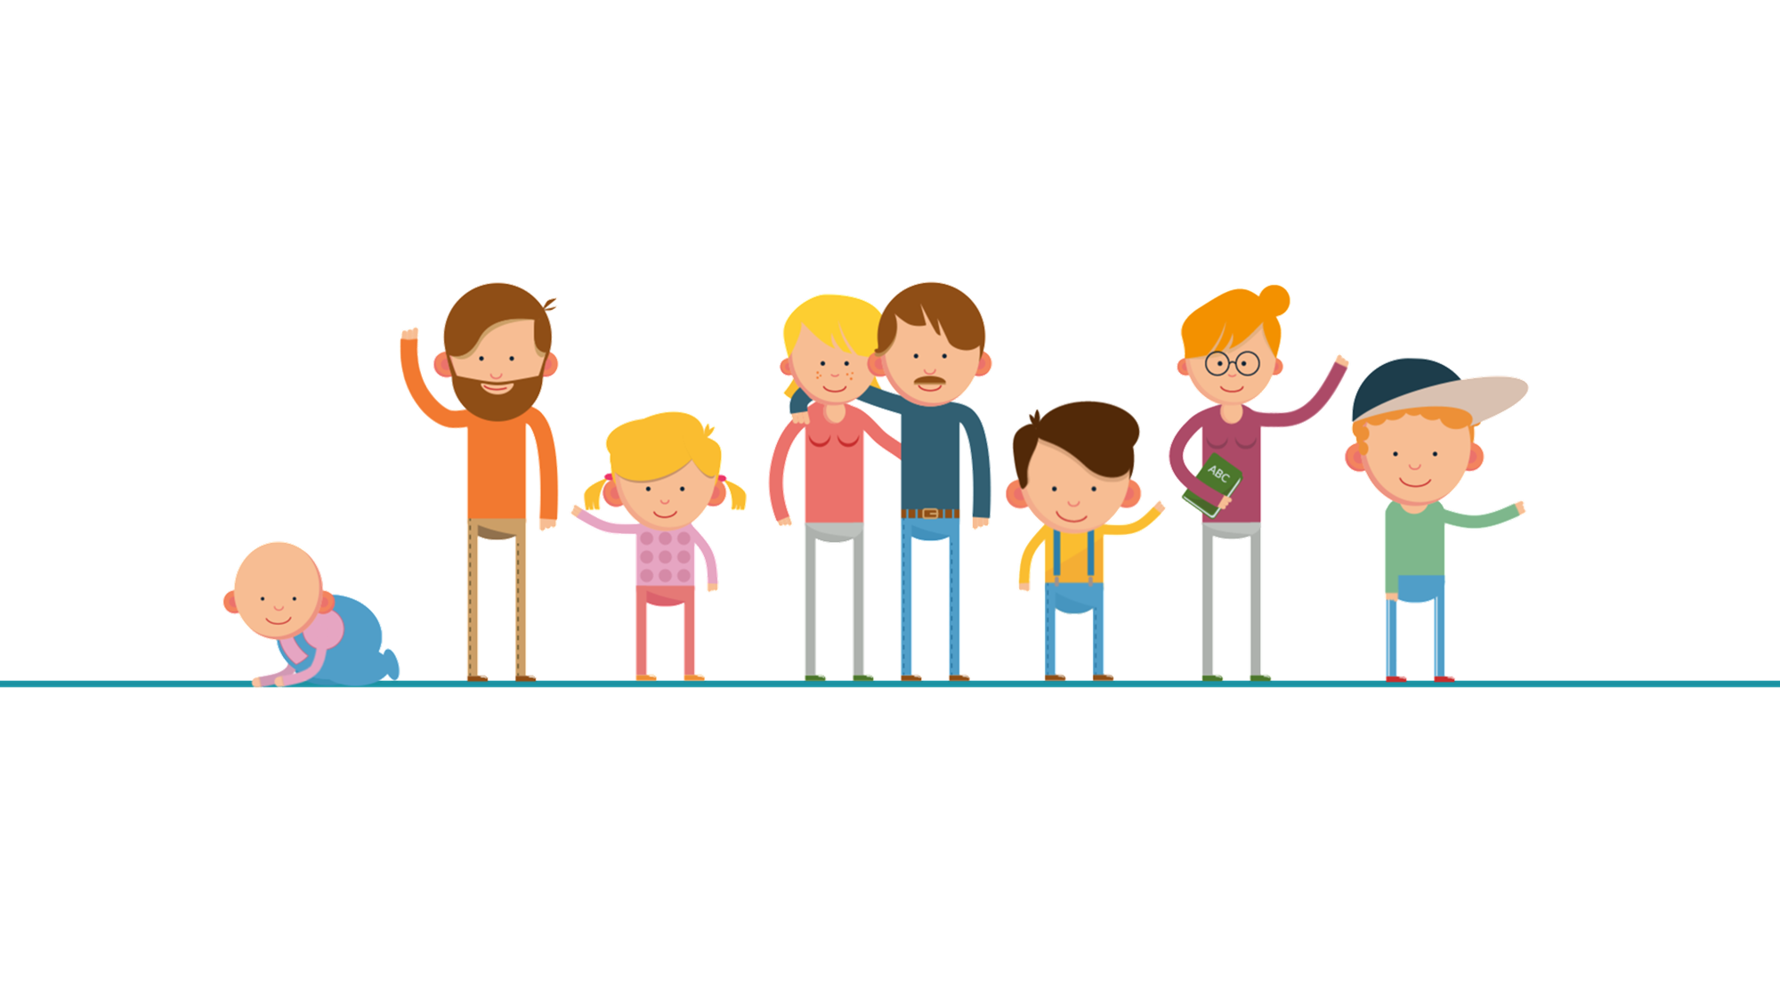
Aula udtrykker fællesskab og samling
Om Aula
Et fælles rum til kommunikation og samarbejde i en mere enkel, brugervenlig og sikker løsning, som følger barnet lige fra vuggestuen til udgangen af folkeskolen.
Målet med Aula er at styrke samarbejdet om børn og unges læring, trivsel og udvikling.
Notes:
Aula betyder forsamlingssal og udtrykker fællesskab og samling.
Aula er et fælles rum til kommunikation og samarbejde, som I allerede kender det fra ForældreIntra.
Det bliver en mere enkel og brugervenlig løsning – fordi ambitionen er, at vi skal have alle forældrene på.
Samtidig bliver det en mere sikker løsning end ForældreIntra, som lever op til de nye og større krav til it-sikkerhed end tidligere.
Målet med Aula er at styrke samarbejdet
Når du som forælder involverer dig aktivt i dit barns skoleliv, har det en afgørende betydning for dit barn.
Det smitter det positivt af på dit barns læring, udvikling og trivsel.
Derfor skal Aula styrke samarbejdet om børn og unges læring, trivsel og udvikling mellem forældre, medarbejdere, ledere, børn og unge.
Aula skaber momentum til at gentænke og styrke kommunikationen med jer forældre
Så det bl.a. bliver nemmere for jer at finde det, som I har brug for.
Tænke over om noget af ansvaret skal lægges tilbage til eleven fra et bestemt klassetrin osv.

Slide 5



Hvad får vi med Aula?
Om Aula
En nem og brugervenlig løsning
Aula giver dig et bedre overblik over dit barns skoledag – på mobil, computer og tablet.
Én indgang til kommunikation om dit barn
lige fra vuggestuen til udgangen af folkeskolen.
Aula beskytter dit barns data
Et ekstra lag af sikkerhed beskytter informationerne om dit barn godt og korrekt.
Notes:
En nem og brugervenlig løsning
Aula giver dig et bedre overblik over dit barns skoledag – på mobil, computer og tablet.
Én indgang til kommunikation om dit barn
lige fra vuggestuen til udgangen af folkeskolen.
Du skal altså kun logge ind ét sted, når Aula erstatter ForældreIntra i 2019 og BørneIntra i 2020.
Fritids- og ungdomstilbud får også adgang til Aula, så alt bliver samlet i Aula.
Du får adgang med dit UNI-Login, som du også bruger i dag til ForældreIntra.
Aula beskytter dit barns data
Et ekstra lag af sikkerhed beskytter informationerne om dit barn godt og korrekt efter gældende lovgivning.
Det betyder, at du skal logge ind med NemID, når kommunikationen om dit barn indeholder følsomme eller fortrolige oplysninger.
Fx kan en besked markeres som fortrolig – og så skal du altså logge ind med to-faktorer:
Dit UNI-Login (som du skal bruge, når du logger på Aula)
Dit NemID
Det meste af kommunikationen mellem skolen og hjemmet indeholder ikke fortrolige og følsomme oplysninger, så det meste af indholdet vil kunne tilgås med UNI-Login, som du kender det fra SkoleIntra i dag.

Slide 6
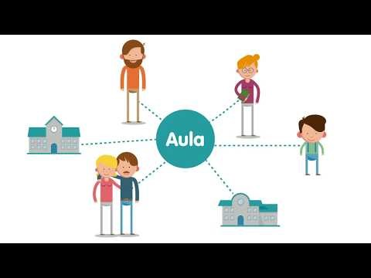
Kort video om Aula [1:30]
https://www.youtube.com/watch?time_continue=9&v=WYqmrvTUpA0
Læs mere om Aula på www.aulainfo.dk
Notes:
Video fra KOMBIT – kort om Aula (varighed 1:30 min).
Indlejring fungerer ikke, så I er nødt til at klikke på linket og vise den i en browser.

Slide 7



Vi skal rydde op, inden Aula erstatter ForældreIntra
Overgangen fra SkoleIntra til Aula
Noget indhold bliver flyttet automatisk til Aula.
Du skal tage stilling til, om der er indhold, som du vil gemme, og du skal hjælpe dit barn med at gemme indhold fra ElevIntra.
  Vent med at gå i gang! I får mere information og vejledninger i god tid.
Notes:
Vi skal alle rydde op, inden Aula erstatter ForældreIntra og ElevIntra.
Det er vigtigt, at du søger for at gemme alt det, du gerne vil have adgang til senere, sådan at du ikke mister adgang.
Den største del af oprydningen står skolen for. Noget skal slettes, noget skal gemmes andre steder og noget bliver flyttet automatisk til Aula.
Så alt, hvad der er lovpligtigt at gemme, vil skolen efterfølgende have adgang til efterfølgende.
Tag det roligt – der kommer hjælp til opgaven inden august.

Slide 8
I får hjælp til at komme på Aula
Overgangen fra SkoleIntra til Aula
Informationsmaterialer
Undervisningsmaterialer
Elevkampagne ”Forældreloggerne”
Hjælp på skolen

Slide 9
Aula
FÅ ET KORT INDBLIK I FUNKTIONER OG LAYOUT
Notes:
Eksempler på, hvordan Aula kommer til at se ud – med forbehold for, at der kan ske mindre ændringer.

Slide 10
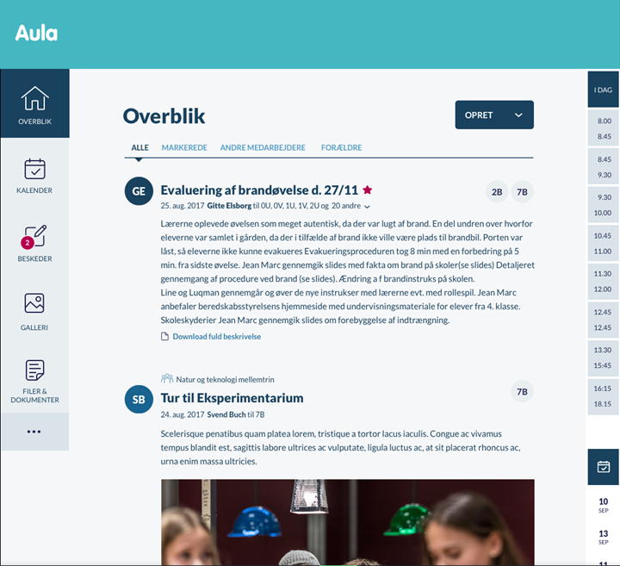

Om Aula - Overblik
Notes:
Overblik viser dig opslag fra alle de grupper, som du er medlem af.

Slide 11
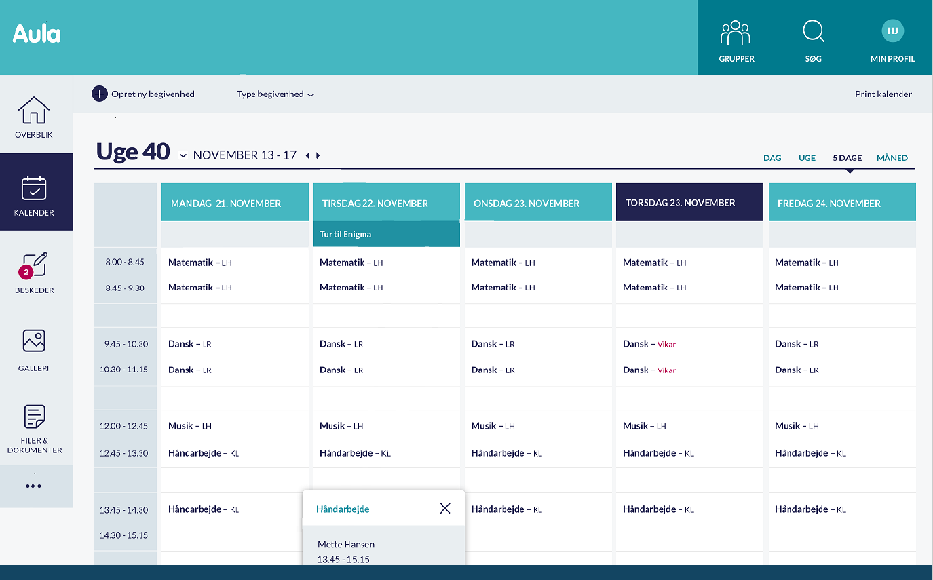
Om Aula - Kalender
Notes:
Kalenderen vil fungere som en samlet indgang til skema og begivenheder som fx sommerfest, ferier, fødselsdage og møder. Kalenderen samler dermed en række forskellige informationer i et overblik.
Det bliver muligt at se skema og begivenheder for flere børn samtidig – eller filtrere på børnene øverst i højre hjørne.

Slide 12
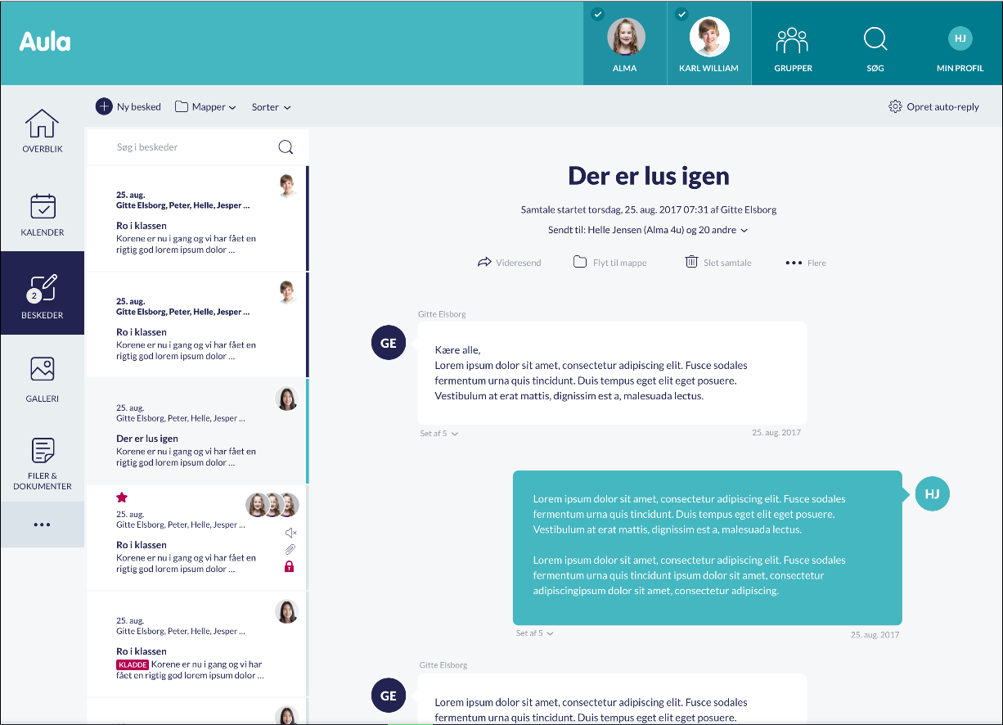
Om Aula - Beskeder
Notes:
Beskeder ligger i en beskedtråd – som du kan ‘mute’ eller forlade, hvis du ikke ønsker at deltage i samtalen.

Slide 13
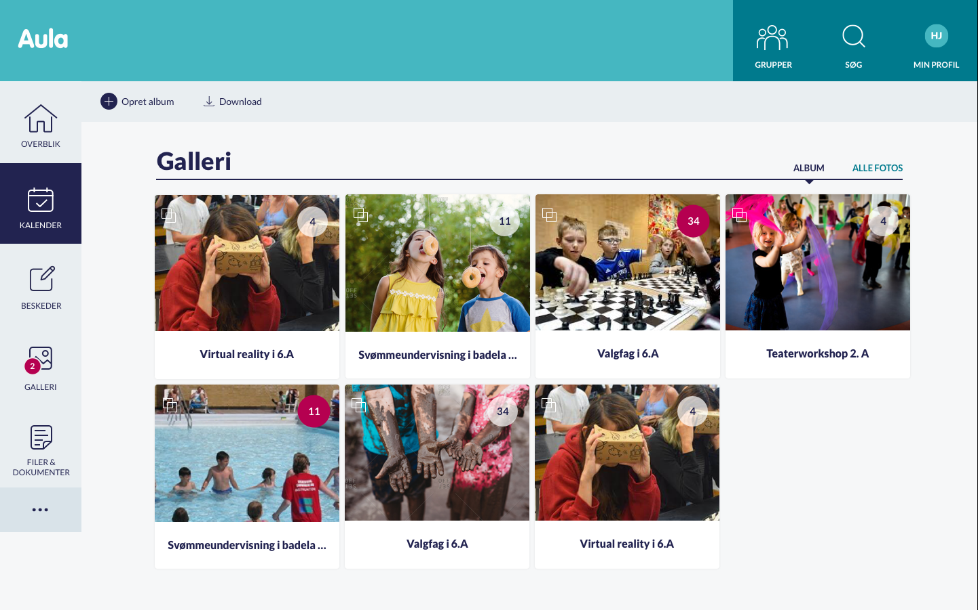
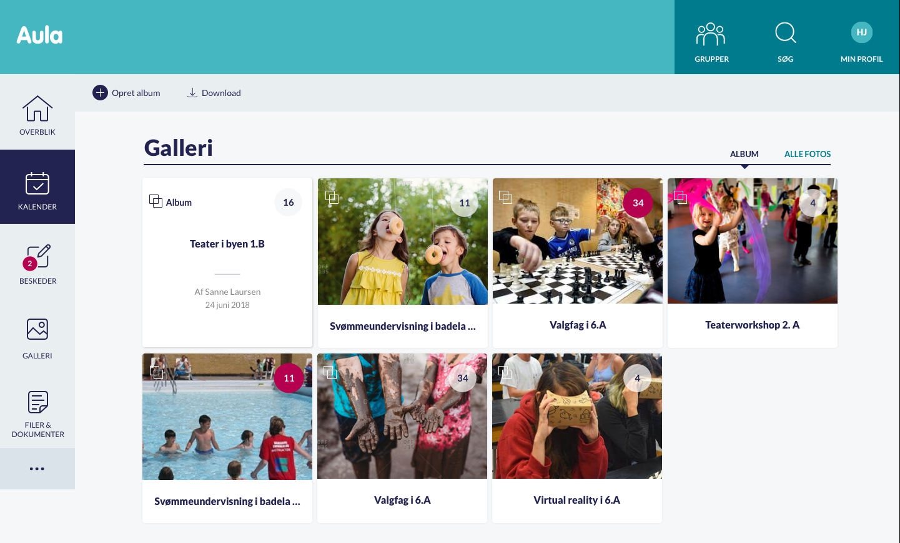
Notes:
Galleri viser mediefiler (foto og video).
Det er knyttet op på samtykke fra forældre, som også ligger i Aula.

